Slide 1
ДЕПАРТАМЕНТ ОБРАЗОВАНИЯ ГОРОДА МОСКВЫ Государственное автономное образовательное учреждение высшего образования города Москвы “Московский городской педагогический университет”
Программа повышения квалификации
STEAM практика применения конструктора "Йохокуб"
в дошкольном образовании
Тема игры : «Йохоматрёшка: символы России»
Выполнила: Дубровина О.В.
Образовательная организация: ГБОУ «Курчатовская школа»
Город Москва
Москва 2022

Slide 2
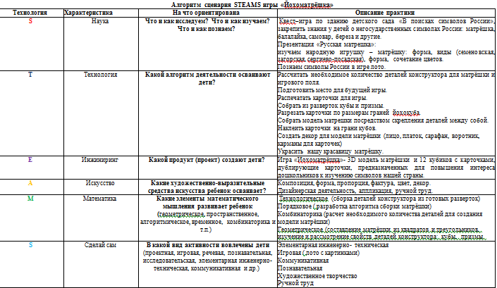

Slide 3
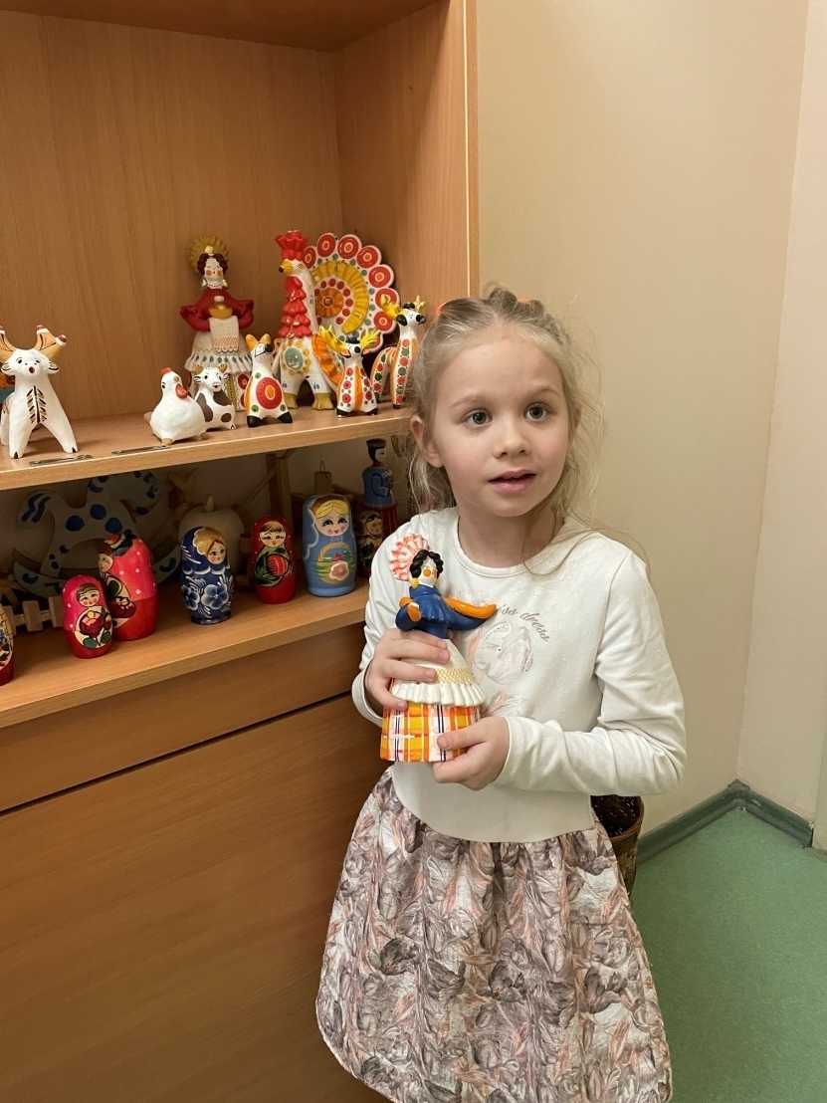
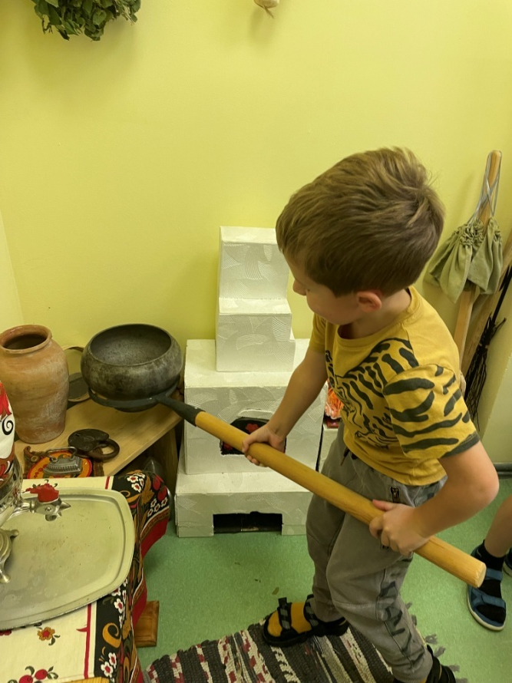
Цель игры: Нравственно-патриотическое воспитание дошкольников. Закрепить знания детей о том в какой стране они живут через знакомство с «негосударственными символами России». Развивать чувство ответственности и гордости за свою страну. Учить детей соблюдать правила во время игры.

Slide 4
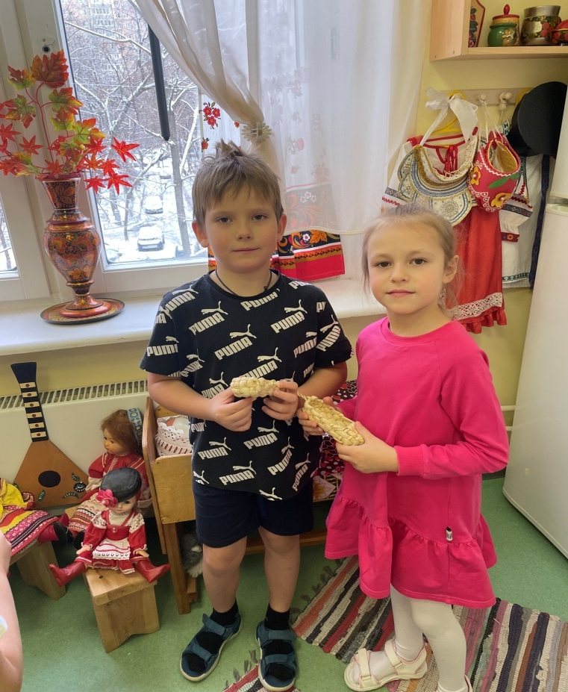
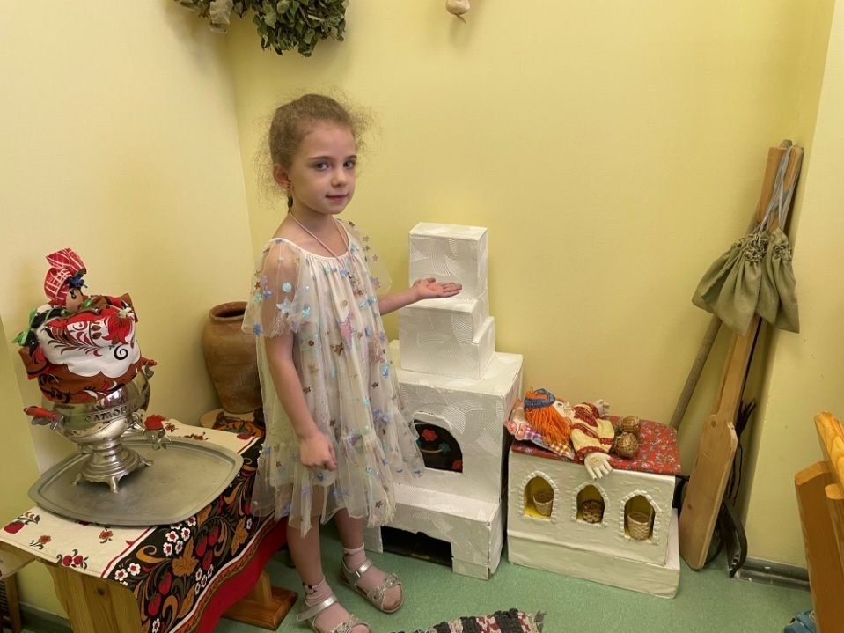
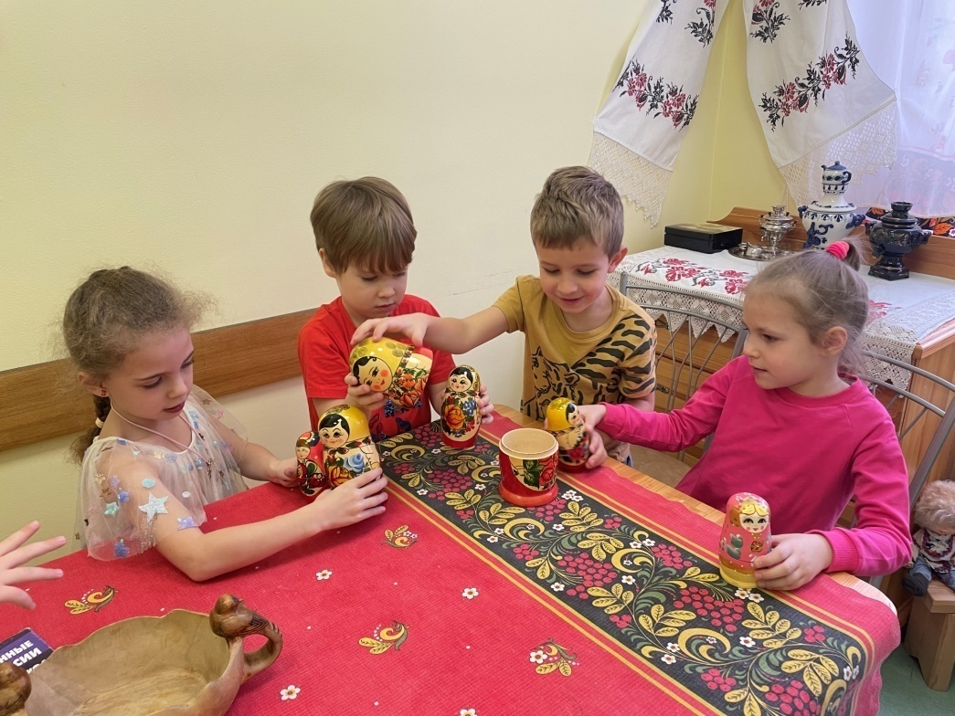
Квест-игра «В поисках символов России»

Slide 5
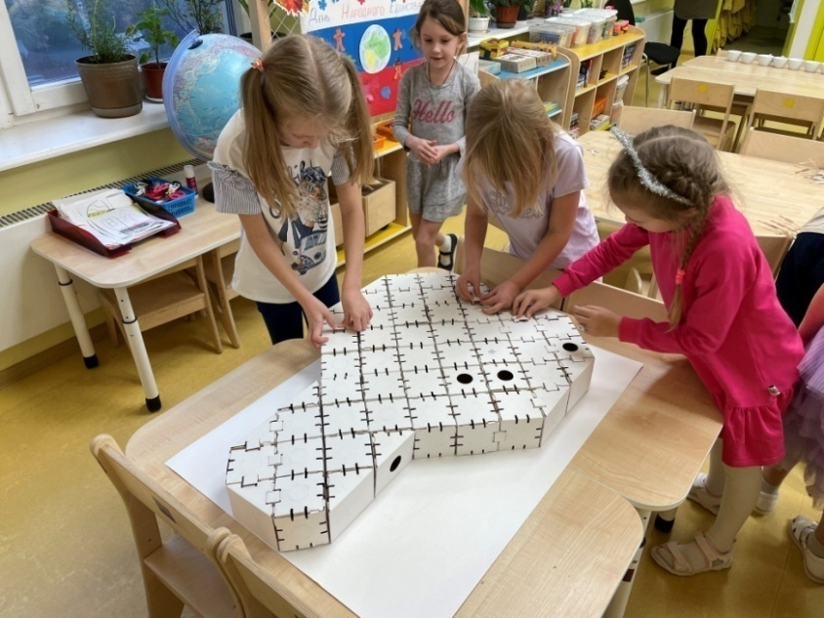
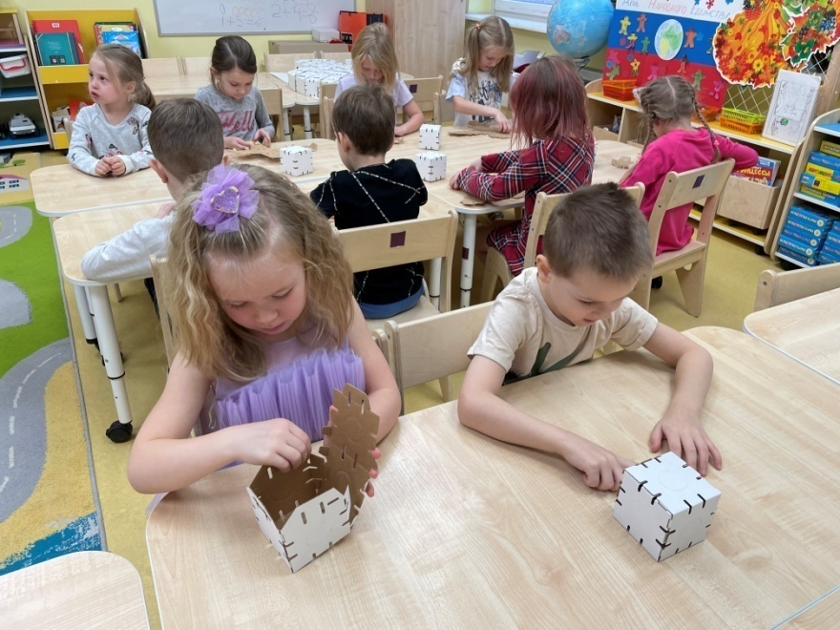
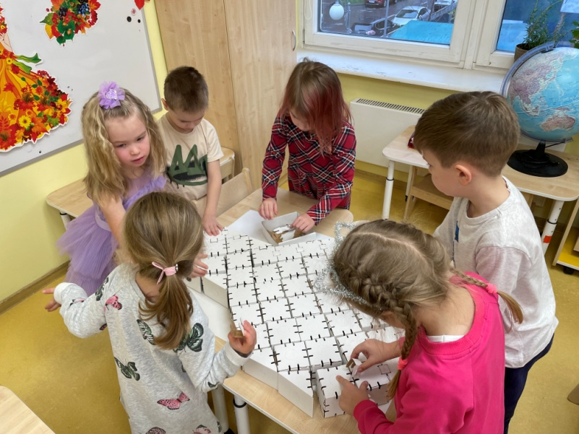
Конструирование матрёшки

Slide 6
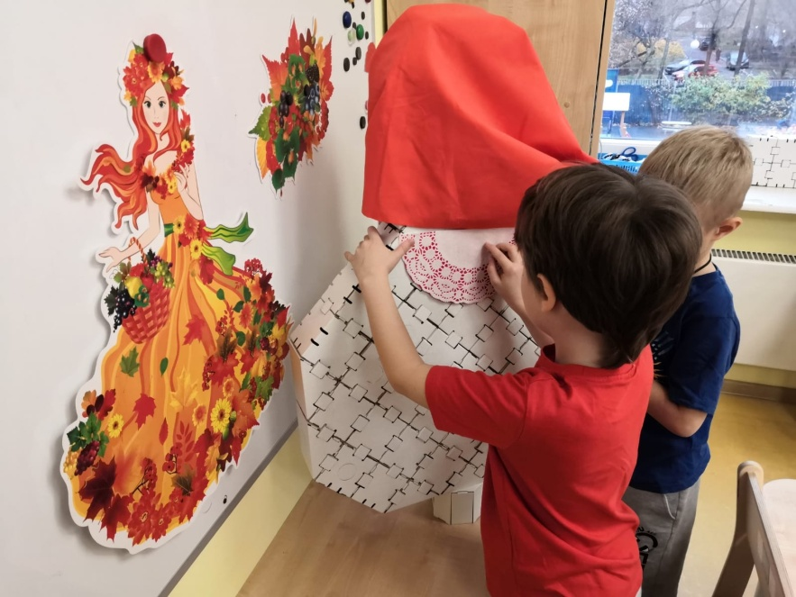
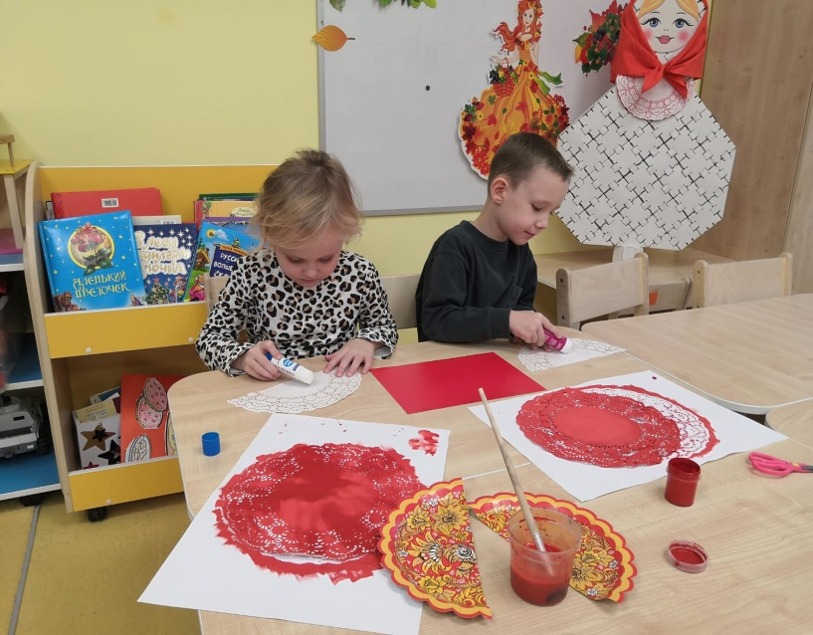
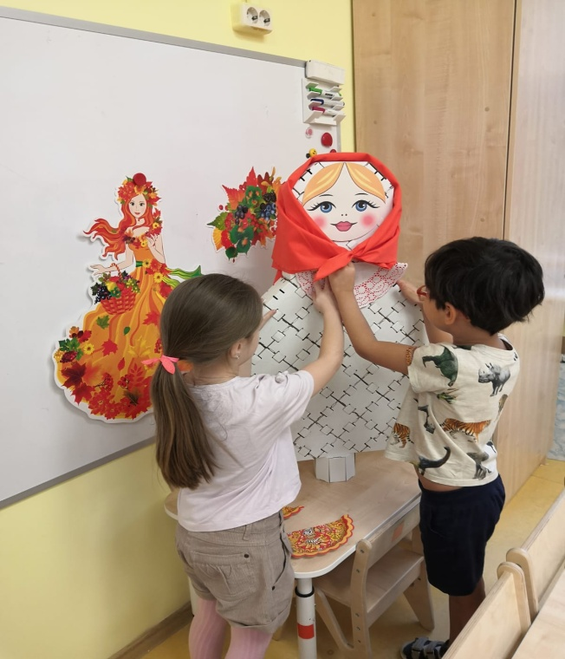
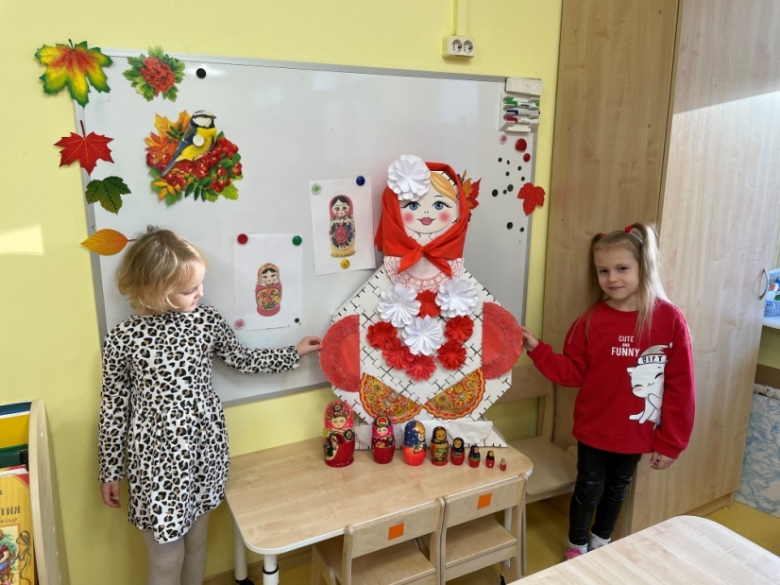
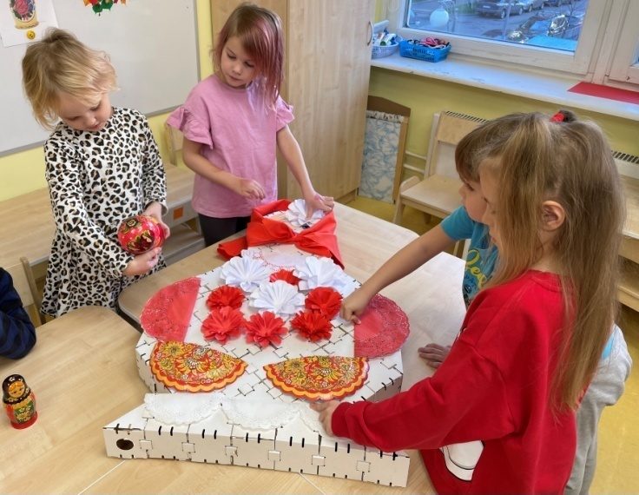
Декорирование

Slide 7
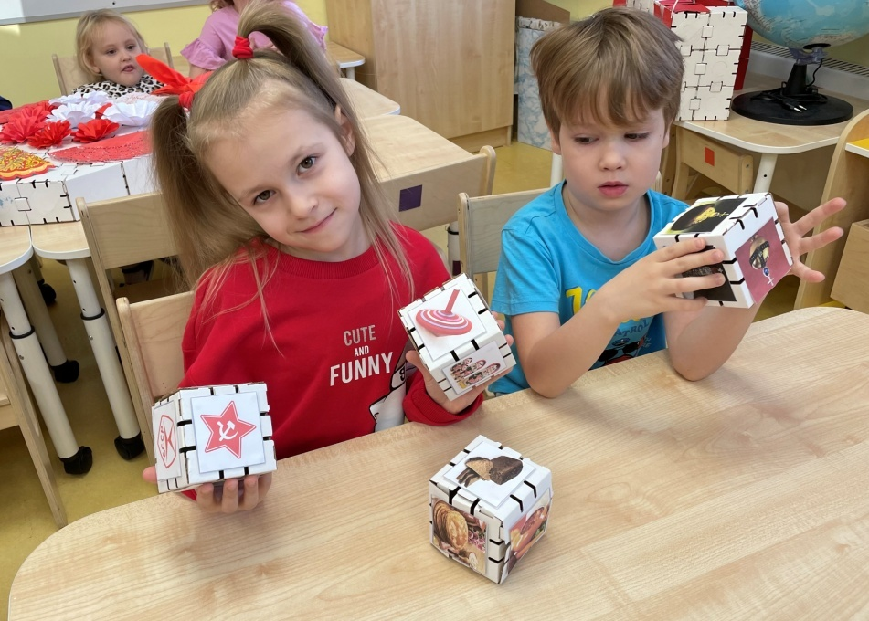
Кубики с символами России

Slide 8
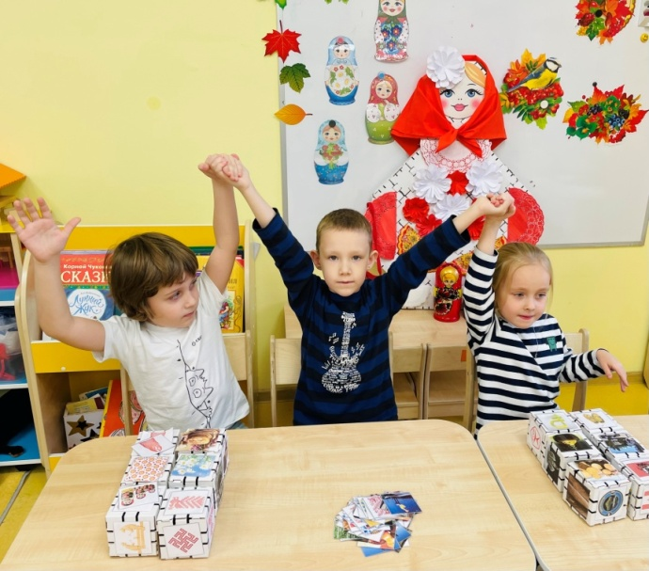
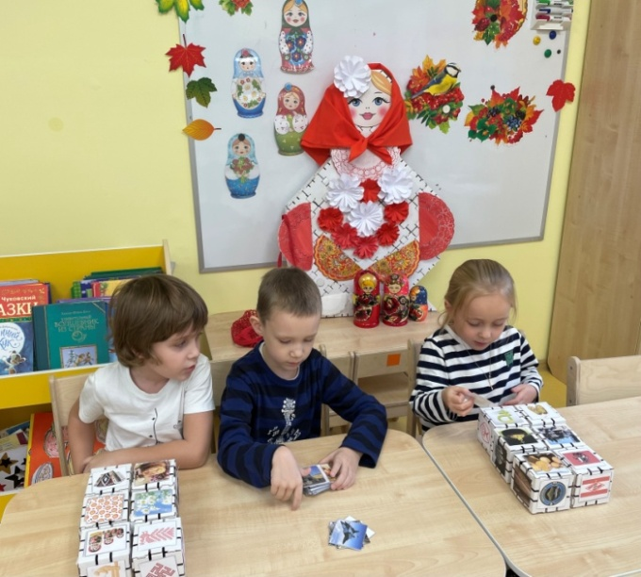
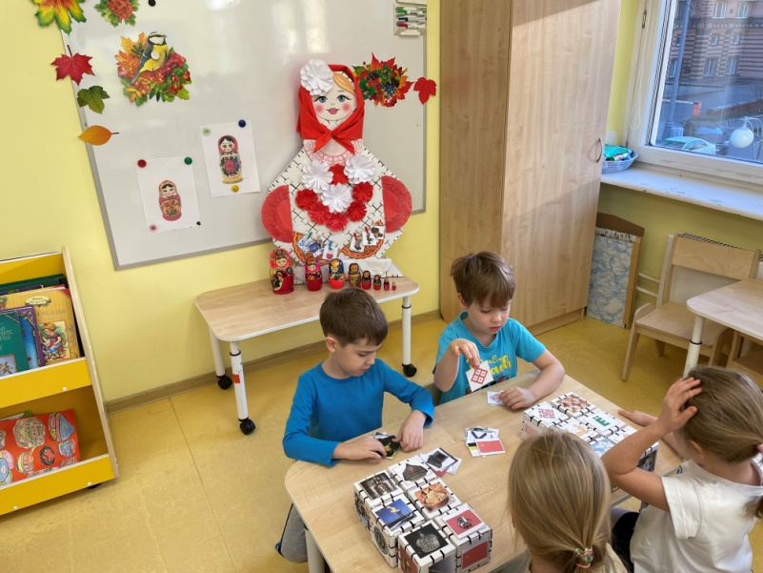
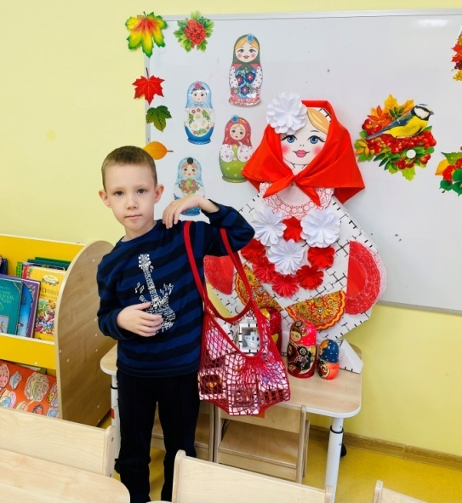
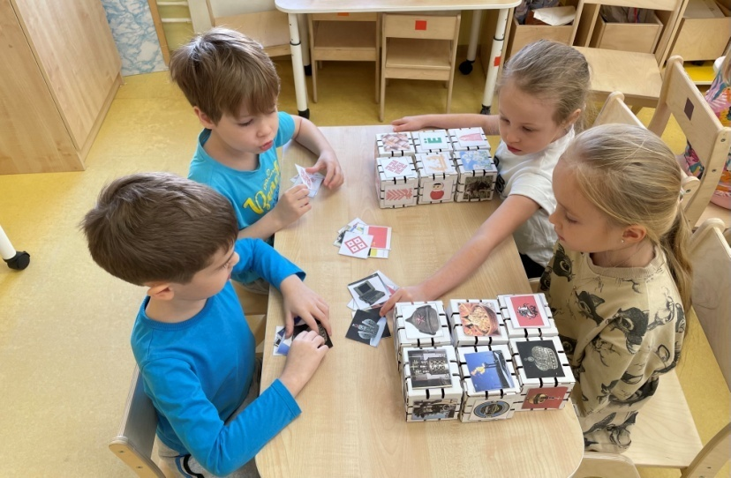
Игра «Лото»: Кубики из авоськи раскладываются на столе . Получается игровое поле. Ведущий достает карточки из кармашка матрёшки, а игроки накрывают ими совпавшие картинки. Выигрывает тот, кто первым накроет карточками все картинки.

Slide 9
Варианты игры :
1.«Лото».
Задачи: расширять представления детей о символах России. Развивать пространственное мышление, развивать мелкую моторику рук;
• Ход игры : ведущий берет хаотично маленькие карточки, называет, что на ней изображено, и показывает игрокам. Тот игрок, у которого соответствует картинка –забирает карточку себе и закрывает ею соответствующее поле на кубике. Игра продолжается до тех пор, пока один из игроков не закроет всю большую карту на кубиках. Выигрывает тот, кто первый закроет на своей карте все картинки.
2.«Назови и расскажи»
Задачи: обогащать и активизировать словарный запас детей, развивать связную речь, коммуникативные навыки;
• Ход игры : один игрок вытаскивает любую маленькую карточку, остальные должны назвать, что изображено, найти эту картинку на кубике и рассказать об объекте.
3.«Запомни и расскажи»
Задачи: развивать зрительную память, связную речь, мелкую моторику рук;
• Ход игры : игроки раскладывают кубики перед собой (4-7 шт., рассматривают и запоминают их расположение несколько минут, затем должны будут назвать, что изображено на них.
4.«Будь внимательный!»
Задачи: развивать зрительную память, наблюдательность, связную речь;
• Ход игры : игроки раскладывают кубики перед собой (4-7 шт., рассматривают и запоминают их расположение несколько минут, затем отворачиваются, а ведущий убирает один или несколько из них. Задача игроков назвать, каких картинок не хватает.
5.«Угадай по описанию»
Задачи: развивать наглядно-образное и словесно-логическое мышление, связную речь, умение играть в коллективе.
• Ход игры : один из игроков берёт кубик, не показывая ее другим, и пытается описать выбранный объект так, чтобы другие игроки смогли угадать.
6. «Звучащие картинки» (Выбрать те карточки, в названиях которых слышен звук [а]). Слуховая память, внимание, наблюдательность, фонематический слух, восприятие звука. Развивать речь детей, пополнение словарного запаса детей. Учить осознанно, относиться к выполнению правил игры.

